Slide 1
SÉANCE A4 · MODULE 13
La première phrase, et où on la dit
Une bibliothèque de quartier, c'est un rayon, un comptoir, une salle du fond et un babillard à l'entrée. Chacun de ces endroits demande une façon de parler d'une œuvre — et tous commencent par la même phrase.
75 minutes · Le club du jeudi
Notes:
Dernière séance du bloc A. Rendre les billets de A1 : chacun a nommé une œuvre. C'est celle qu'il présentera au bloc E, et la séance d'aujourd'hui lui donne sa première phrase. Prévoir du temps pour la faire écrire et dire par tout le monde.

Slide 2
OBJECTIFS DE LA SÉANCE
À la fin, je serai capable de…
1
reconnaître les lieux d'une bibliothèque de quartier et ce qu'on y fait ;
écrire la première phrase d'une présentation : support, genre, longueur ;
2
3
la dire à voix haute sans la lire ;
comprendre ce qu'un carton de coup de cœur contient et ne contient pas.
4
A4 · Le club du jeudi
2
Notes:
Le troisième objectif est celui qu'il faut vraiment obtenir aujourd'hui. Écrire une phrase est facile ; la dire sans la lire l'est moins, et c'est exactement ce que le bloc E demandera pendant deux minutes.

Slide 3
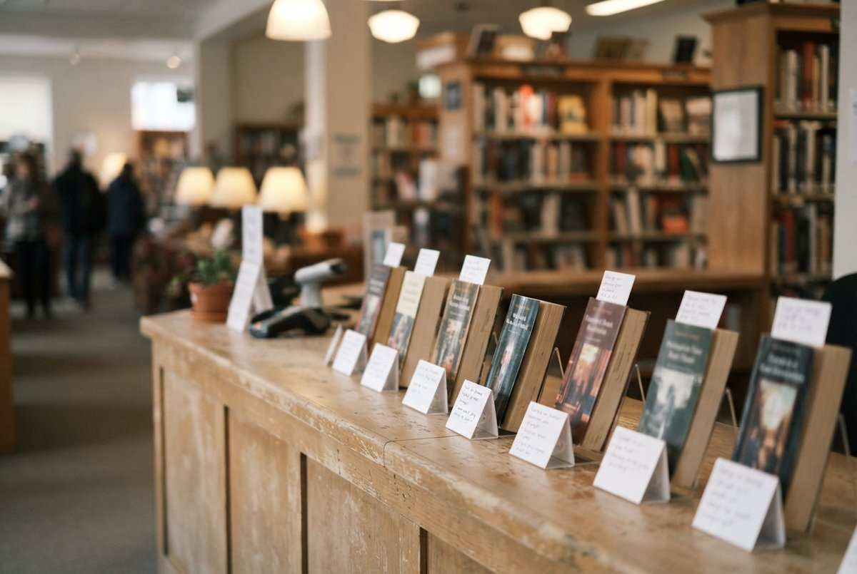
OBSERVATION
Un comptoir, des livres debout, de petits cartons écrits à la main. Qu'est-ce qui est écrit dessus ?
Qui a écrit ces cartons, à votre avis ?
Combien de temps prend-on pour en lire un ?
Qu'est-ce qu'on veut savoir avant de prendre le livre ?
Qu'est-ce qu'on ne veut surtout pas y trouver ?
A4 · Le club du jeudi
3
Notes:
La quatrième piste ramène la règle du club : un carton qui raconte la fin gâche le livre pour tous ceux qui passent. Faire remarquer que ces cartons sont écrits par des lecteurs, pas par la bibliothèque : c'est exactement ce que l'élève écrira à la séance E2.

Slide 4
QUATRE ENDROITS, QUATRE FAÇONS DE PARLER
Dans une bibliothèque de quartier
Le rayon
Le comptoir
On cherche seul. On lit les dos, on ouvre, on repose.
On demande conseil. Il faut dire ce qu'on a aimé avant qu'on nous conseille.
La salle du fond
Le babillard
Le club. On parle deux minutes, personne ne coupe, on justifie.
On écrit pour quelqu'un qu'on ne verra jamais. Sept à dix phrases.
A4 · Le club du jeudi
4
Notes:
Les quatre endroits sont les quatre situations du module : le rayon en A, le comptoir au défi 2, la salle du fond au défi 3 et le babillard à la production écrite. Le dire au groupe : il verra où il s'en va.

Slide 5
LA PREMIÈRE PHRASE DIT TOUJOURS TROIS CHOSES
Le support, le genre, et une mesure : trois cents pages, huit épisodes, deux heures.
« C'est un roman, une histoire de famille, à peu près trois cents pages. » Après cette phrase-là, la personne en face sait dans quoi elle s'embarque, et tout ce que vous ajoutez ensuite se range tout seul. Sans elle, les dix premières secondes servent à deviner de quoi vous parlez.
A4 · Le club du jeudi
5
Notes:
Diapositive à photographier. Faire écrire la phrase par chacun, avec son œuvre à lui, puis la faire dire debout, sans la lire. Trois ou quatre passages par séance jusqu'à la fin du module.

Slide 6
CINQ MOULES
La même phrase, selon le support
SUPPORT
LA PREMIÈRE PHRASE
Un roman
C'est un roman, une histoire de famille, trois cents pages.
Une bande dessinée
C'est le premier tome d'une série de quatre albums.
Une série
C'est une série de huit épisodes de quarante minutes.
Un film
C'est un film de deux heures, une histoire vraie.
Une chanson
C'est une chanson de quatre minutes, mon coup de cœur du mois.
A4 · Le club du jeudi
6
Notes:
Ce sont des moules : on garde la structure et on change les chiffres. Faire choisir à chacun la ligne qui correspond à son œuvre et remplir. C'est le laboratoire de la mini-leçon `prMot` du module interactif, en version projetée.

Slide 7
REPÉRAGE
Où est-on, et qu'est-ce qu'on y voit ?
Associez chaque description au lieu ou à l'objet.
1
Une affiche collée sur la porte vitrée d'une salle.
2
Une dizaine de chaises placées en cercle.
3
Un rayon rempli de romans du plancher au plafond.
4
Des livres debout et de petits cartons écrits à la main.
5
Un grand livre dont la page est découpée en petits carrés.
6
Une femme assise près d'une fenêtre, un casque sur les oreilles.
A4 · Le club du jeudi
7
Notes:
C'est l'exercice `prImg` du module interactif, où les six photos se glissent sur les six phrases. Ici, sans les photos, l'exercice devient une association orale — et il prépare la lecture des images à l'écran.

Slide 8
CORRECTION
Où est-on, et qu'est-ce qu'on y voit ?
Correction — on lit la réponse, on ne commente pas l'erreur.
1
Une affiche collée sur la porte vitrée d'une salle. » l'annonce du club
2
Une dizaine de chaises placées en cercle. » la salle du fond, le jeudi
3
Un rayon rempli de romans du plancher au plafond. » le rayon
4
Des livres debout et de petits cartons écrits à la main. » le comptoir des coups de cœur
5
Un grand livre dont la page est découpée en petits carrés. » une planche de bande dessinée
6
Une femme assise près d'une fenêtre, un casque sur les oreilles. » l'écoute sur place
A4 · Le club du jeudi
8
Notes:
Corriger en groupe. Donner la bonne réponse, sans revenir sur qui s'est trompé.

Slide 9
ÉCRIRE UN CARTON QUI NE DIT PAS CE QUE C'EST
Le piège le plus fréquent
ON ENTEND SOUVENT
IL FAUT DIRE PLUTÔT
Un livre magnifique, je l'ai adoré, courez le lire !
C'est un roman, une histoire de famille. Ce qui m'a touchée, c'est…
Un carton de babillard est lu par quelqu'un qui passe et qui n'a pas trente secondes. S'il ne sait pas ce que c'est en une ligne, il continue son chemin — et l'enthousiasme tout seul n'a jamais fait lire personne.
A4 · Le club du jeudi
9
Notes:
Faire lire les deux versions à voix haute. Demander laquelle donne envie : le groupe choisit toujours la seconde, et il sait dire pourquoi. C'est la meilleure préparation à la séance E2.

Slide 10
À L'ORAL
Dites votre première phrase
Debout, sans lire. Trois choses : le support, le genre, une mesure.
1
Dites-la une première fois, en lisant si nécessaire.
2
Redites-la sans regarder votre feuille.
3
Redites-la une troisième fois, plus lentement.
4
Écoutez celle de votre voisin et dites ce que vous avez retenu.
A4 · Le club du jeudi
10
Notes:
Quatre passages, deux par deux, puis trois ou quatre devant le groupe. La dernière consigne est la vérification : si le voisin peut redire le support et le genre, la phrase a fait son travail.

Slide 11
BILLET DE SORTIE
Écrivez la première phrase de votre présentation, telle que vous la direz.
Trois choses : le support, le genre, et une mesure — pages, épisodes, minutes.
Relisez-la à voix basse : si elle ne tient pas en une respiration, coupez.
A4 · Le club du jeudi
A4 · Le club du jeudi
11
Notes:
Ramasser les billets et les garder : ils reviendront à la séance E1, quand l'élève enregistrera sa présentation. Plusieurs auront changé d'œuvre d'ici là — c'est normal, la phrase se refait en une minute.

